Slide 1
Adaptive Planning & Tracking

Slide 2
Group discussion
 | Lên kế hoạch truyền thống | Lên kế hoạch linh hoạt
Thay đổi
Tiếp cận
Quy trình
Giấy tờ
Hoạt động sản xuất
Cố gắng giảm thiểu thay đổi
Khám phá và chào đón thay đổi
Lên kế hoạch chi tiết từ trước
Lên kế hoạch vừa đủ, và vừa làm vừa điều chỉnh
Chốt phạm vi công việc, rồi đưa ra tiến độ và chi phí
Chốt thời gian và nguồn lực, rồi đưa là phạm vi công việc
Nhiều kế hoạch và tài liệu chi tiết
Các tạo tác thô sơ và đơn giản
Các hoạt động diễn ra tuần tự và tuyến tính
Các hoạt động diễn ra lặp đi lặp lại (iterative) ở nhiều mức

Slide 3
Group discussion
 | Lên kế hoạch truyền thống | Lên kế hoạch linh hoạt
Thay đổi | Cố gắng giảm thiểu thay đổi | Khám phá và chào đón thay đổi
Tiếp cận | Lên kế hoạch chi tiết từ trước | Lên kế hoạch vừa đủ, và vừa làm vừa điều chỉnh
Quy trình | Chốt phạm vi công việc, rồi đưa ra tiến độ và chi phí | Chốt thời gian và nguồn lực, rồi đưa là phạm vi công việc
Giấy tờ | Nhiều kế hoạch và tài liệu chi tiết | Các tạo tác thô sơ và đơn giản
Hoạt động sản xuất | Các hoạt động diễn ra tuần tự và tuyến tính | Các hoạt động diễn ra lặp đi lặp lại (iterative) ở nhiều mức

Slide 4
Group discussion
Review lại kiến thức về buổi Daily Meeting
Ý nghĩa của buổi họp ? cập nhật tiến độ công việc, ghi nhận vấn đề hiện tại
Tổ chức ở đâu ? Ngay tại nơi làm việc, online nếu remote
Tổ chức khi nào ? Đầu Mỗi ngày
Trong thời gian bao lâu ? không quá 15’
Cách thức tổ chức buổi họp ? Đúng giờ, đúng địa điểm mỗi ngày, họp theo vòng tròn, từng thành viên phát biểu, ưu tiên họp đứng, tự do
3 câu hỏi trong buổi họp? đã làm gì? sẽ làm gì? có trở ngại gì không?
Tại sao lại họp đứng ? cảm giác khẩn trương , gắn gọn. Tips. Cho cầm đồ ở tay để hạn chế mất tập trung
Đây có phải là buổi họp báo cáo ? không, vì chỉ là buổi cập nhật giữa các thành viên
Đây có phải là buổi họp giải quyết vấn đề ? không, Nếu có vấn đề cần xử lý, nên ghi nhận lại và thảo luận sau buổi Daily, họp ở buổi khác

Slide 5
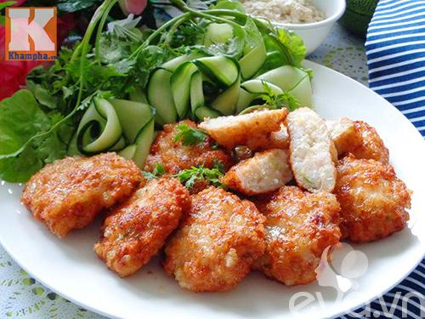
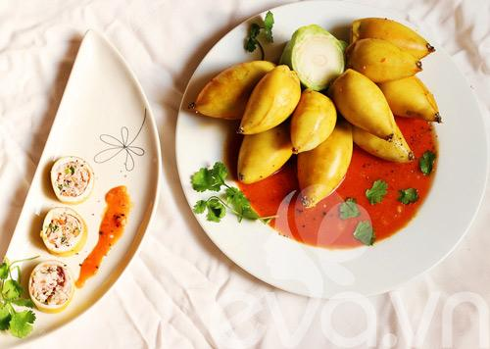

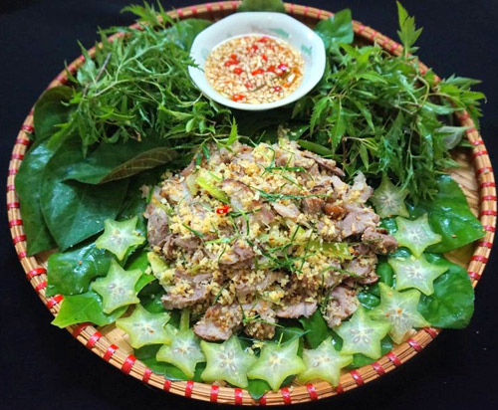
Group discussion: Thực hành Planning Poker
Đưa ra ước lượng story point cho các món ăn dưới đây
Bằng cách so sánh độ khó của việc nấu các món ăn sau với công việc Nấu cơm (1 point)
Tool online: https://planningpokeronline.com/
Chả cốm rán
Mực hấp nhồi thịt
Tôm cuộn khoai tây
Bê tái chanh

Slide 6
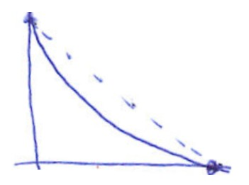
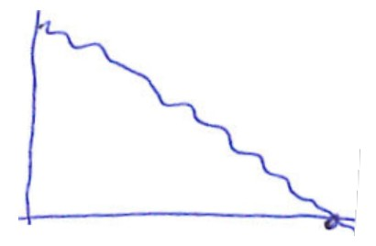
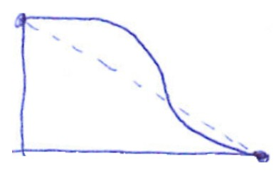
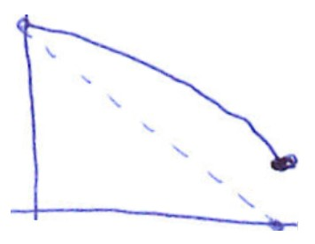
Group discussion: Đánh giá kết quả làm việc của nhóm
làm việc đều đặn, ổn định
làm chậm, chưa hiệu quả nhưng kịp timeline
vượt mong đợi, hiệu suất cao
trễ tiến độ

Slide 7

Group discussion: chia nhỏ User Story
Gợi ý: Hãy nhớ xem flow mua sắm Shopee của bạn như thế nào? Có thể chia nhỏ theo flow đấy được không?
Là (khách hàng), Tôi muốn (có dịch vụ tài chính nhúng), Để (có thể trả góp số tiền mua hàng trên shopee).
Là (khách hàng), Tôi muốn (có voucher siêu giảm giá), Để (có thể mua hàng giá rẻ hơn giá thị trường).
Là (khách hàng), Tôi muốn (biết thời gian dự kiến giao hàng), Để (có thể sắp xếp thời gian nhận hàng).
Là khách hàng, Tôi muốn thanh toán cho hàng hóa ở trong giỏ mua sắm, Để tôi có thể nhận được hàng hóa tại nhà.
Là (khách hàng), Tôi muốn (chọn thời gian giao hàng), Để (có thể sắp xếp có mặt nhận hàng).
Là (khách hàng), Tôi muốn (voucher miễn phí ship combo), Để (có thể mua nhiều hàng nhỏ lẻ, nhiều shop khác nhau).
Là (khách hàng), Tôi muốn (được tích điểm), Để (được hoàn tiền và ưu đãi).

Slide 8
Group discussion: Tính Velocity
Team A có velocity của 4 sprint gần nhất 38, 29, 38, 39 point. Velocity dự kiến cho sprint tới là bao nhiêu ?
Velocity TB = (38+29+38+39)/4 = 36
Làm thế nào để ước lượng velocity cho Sprint đầu tiên (chưa có dữ liệu lịch sử) ?
Nguyện: kinh nghiệm Chỉ làm khoảng 50% so với số lượng ước lượng
Ví dụ sprint đầu tất cả mọi người ước lượng 50 story point thì trên thực tế nên làm khoảng 25 point thôi, nếu làm hết 25 point mà còn dư thời gian thì qua sprint tiếp theo tăng lên 30-40
Team A có velocity của 4 sprint gần nhất 38, 29, 38, 39 point. Team B có velocity của 4 sprint gần nhất 46, 36, 38, 36. Team nào có performance tốt hơn ?
TB team A = (38+29+38+39)/4 = 36
TB team B = (46+36+38+36)/4= 39
=> Team B: tại trung bình của nó là 39 > 36

Slide 9
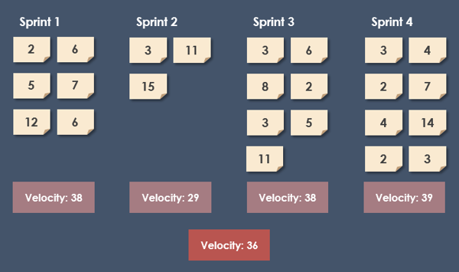
Group discussion:

Slide 10
Group discussion:
Dành cho: Học viên PMA
Người có nhu cầu: Muốn thi chứng chỉ PMP
APP PMP Success là ứng dụng giúp học viên đạt điểm chứng chỉ cao
Không giống như LMS sản phẩm có sự gần gũi dễ dùng hơn
Dành cho: khách hàng cá nhân
Người có nhu cầu: Muốn thi chứng chỉ PMP
APP PMP Success là ứng dụng giúp học viên đạt điểm chứng chỉ cao
Không giống như LMS sản phẩm có sự gần gũi dễ dùng hơn

Slide 11

Group discussion
Nội dung nào mới biết?
Velocity
Dãy số Fibonacci
Nội dung nào cảm thấy thú vị?
Dãy số Fibonacci cho thảo luận
Burn Down Chart
Nội dung nào sẽ áp dụng vào công việc?
Dãy số Fibonacci cho thảo luận
Burn Down Chart

